Slide 2
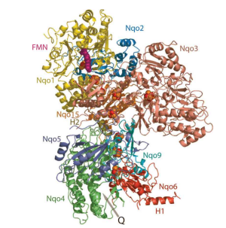
Complexo I: NADH desidrogenase
Notes:
O Complexo I é o primeiro componente da cadeia transportadora de elétrons. Ele desempenha um papel vital na transferência de elétrons do NADH para a ubiquinona, além de bombear prótons para o espaço intermembranar, contribuindo para o potencial eletroquímico.

Slide 3
Estrutura e função do Complexo I
Composição do Complexo I
O Complexo I é formado por várias subunidades que desempenham papéis cruciais na transferência de elétrons e na atividade enzimática.
Notes:
O Complexo I é composto por múltiplas subunidades e possui uma estrutura que permite a transferência eficiente de elétrons. Seu funcionamento é fundamental para o início da fosforilação oxidativa.

Slide 4
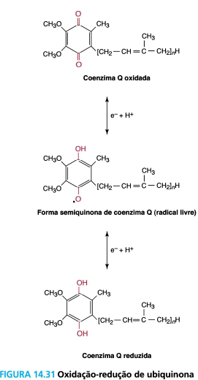
Transferência de elétrons de NADH para ubiquinona
Reações Redox
A transferência de elétrons entre NADH e ubiquinona envolve reações redox cruciais para a bioquímica celular. Durante esse processo, o NADH é oxidado, enquanto a ubiquinona é reduzida.
Formação de Ubiquinol
O processo resulta na formação de ubiquinol, que é vital para a continuidade da cadeia de transporte de elétrons, contribuindo para a produção de ATP.
Notes:
A transferência de elétrons ocorre através de uma série de reações redox, onde o NADH é oxidado e a ubiquinona é reduzida, formando ubiquinol. Este processo é essencial para a continuidade da cadeia.

Slide 5
Bombeamento de prótons para o espaço intermembranar
Transferência de Elétrons
A transferência de elétrons no Complexo I é fundamental para a geração de energia celular. Esse processo inicia a bomba de prótons.
Bombeamento de Prótons
O Complexo I bombeia prótons da matriz mitocondrial para o espaço intermembranar, essencial para criar um gradiente eletroquímico.
Notes:
Durante o processo de transferência de elétrons, o Complexo I também bombeia prótons do matrize mitocondrial para o espaço intermembranar, criando um gradiente eletroquímico que será utilizado na síntese de ATP.

Slide 7
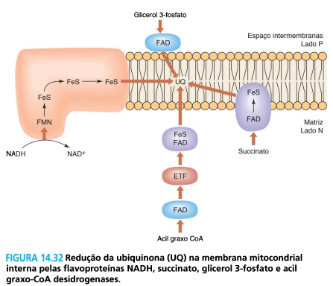
Complexo II: Succinato desidrogenase
Notes:
O Complexo II, também conhecido como succinato desidrogenase, participa tanto do ciclo de Krebs quanto da cadeia transportadora de elétrons, ligando esses dois processos metabólicos.

Slide 8
Transferência de elétrons para ubiquinona
Oxidação do Succinato
A oxidação do succinato resulta na liberação de elétrons que são essenciais para o processo celular. Essa reação é crucial para a produção de energia.
Transferência para Ubiquinona
Os elétrons oxidados são transferidos para a ubiquinona, que atua como um transportador na cadeia respiratória. Este é um passo vital na produção de ATP.
Notes:
Os elétrons resultantes da oxidação do succinato são transferidos para a ubiquinona, um passo importante para manter o fluxo de elétrons na cadeia transportadora.

Slide 9
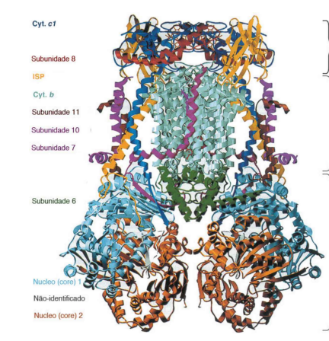
Complexo III: Citocromo bc1
Notes:
O Complexo III é responsável por transferir elétrons do ubiquinol para o citocromo c, além de contribuir para o bombeamento de prótons, aumentando o gradiente eletroquímico.

Slide 10
Estrutura e função do Complexo III
Estrutura do Complexo III
O Complexo III é composto por várias subunidades que trabalham em conjunto para facilitar a transferência de elétrons dentro da mitocôndria.
Transferência de Elétrons
Este complexo desempenha um papel essencial na transferência de elétrons durante o processo de fosforilação oxidativa, crucial para a produção de ATP.
Notes:
Este complexo é composto por várias subunidades e é essencial na transferência de elétrons, desempenhando um papel fundamental na fosforilação oxidativa.

Slide 11
Bombeamento de prótons e criação do gradiente eletroquímico
Função do Complexo III
O Complexo III é responsável por bombear prótons para o espaço intermembranar, essencial para a geração de energia celular.
Gradiente Eletroquímico
O bombeamento de prótons cria um gradiente eletroquímico que armazena energia necessária para a síntese de ATP.
.
Notes:
O Complexo III também bombeia prótons para o espaço intermembranar, contribuindo para o gradiente eletroquímico que é essencial para a síntese de ATP.

Slide 12
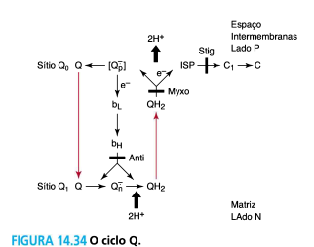
Transferência de elétrons de ubiquinol para citocromo c
Ubiquinol e Citocromo C
Os elétrons são transferidos do ubiquinol para o citocromo c, essencial para o transporte de elétrons na cadeia respiratória.
Função do Citocromo C
O citocromo c atua como transportador de elétrons, movendo-os em direção ao Complexo IV da cadeia de transporte.
Notes:
Os elétrons são transferidos do ubiquinol para o citocromo c, permitindo que o citocromo transporte os elétrons para o Complexo IV, avançando na cadeia de transporte.

Slide 13
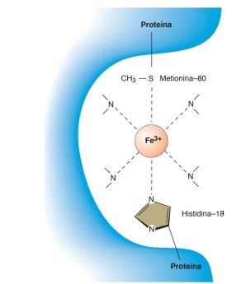
Citocromo c
É um citocromo móvel
Notes:
O Complexo IV é o último componente da cadeia transportadora de elétrons e é responsável pela transferência final de elétrons para o oxigênio molecular, formando água.

Slide 14
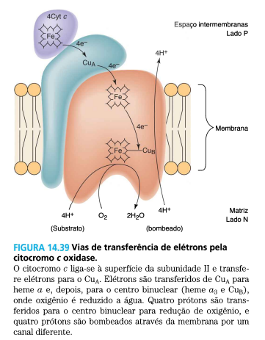
Complexo IV: Citocromo c oxidase
Notes:
O Complexo IV é o último componente da cadeia transportadora de elétrons e é responsável pela transferência final de elétrons para o oxigênio molecular, formando água.

Slide 15
Estrutura e função do Complexo IV
Composição do Complexo IV
O Complexo IV é formado por diversas subunidades que trabalham em conjunto para facilitar a transferência de elétrons.
Ligação ao Oxigênio
A ligação ao oxigênio pelo Complexo IV é crucial para a respiração celular, permitindo a produção de ATP.
Notes:
Este complexo é composto por várias subunidades que facilitam a transferência de elétrons e a ligação ao oxigênio, sendo crucial para a respiração celular.

Slide 16
Transferência de elétrons para oxigênio molecular
Redução do Oxigênio Molecular
A transferência de elétrons resulta na redução do oxigênio molecular, essencial para diversas reações químicas.
Formação de Água
Este processo é vital para a formação de água, essencial para a vida e muitos processos biológicos.
Notes:
A transferência de elétrons culmina na redução do oxigênio molecular, um processo vital para a formação de água e a manutenção da cadeia de transporte de elétrons.

Slide 18
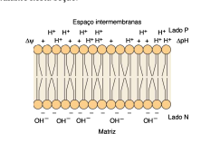
Formação de água e bombeamento de prótons
Transferência de Elétrons
A transferência de elétrons no Complexo IV é crucial para a produção de energia celular.
Bombeamento de Prótons
O bombeamento de prótons pelo Complexo IV é fundamental para criar um gradiente eletroquímico.
Síntese de ATP
O gradiente eletroquímico gerado é essencial para a síntese de ATP, a moeda energética da célula.
Notes:
Durante a transferência de elétrons, o Complexo IV também bombeia prótons, contribuindo para o gradiente eletroquímico, essencial para a síntese de ATP na mitocôndria.

Slide 19
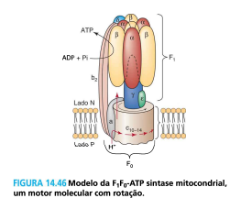
Síntese de ATP através da F1F0 ATPase (ATP sintase)
Notes:
A ATP sintase é o motor que converte o gradiente de prótons em energia química na forma de ATP, um processo fundamental para a vida celular.

Slide 20
Estrutura e função da ATP sintase
Componentes da ATP Sintase
A ATP sintase é estruturada em duas partes principais, F0 e F1, cada uma com uma função específica na síntese de ATP.
Função da parte F0
A parte F0 da ATP sintase é responsável por permitir a passagem de prótons através da membrana, essencial para a síntese de ATP.
Função da parte F1
A parte F1 catalisa a síntese de ATP, utilizando a energia do gradiente de prótons estabelecido pela parte F0.
Notes:
A ATP sintase é composta por duas partes principais: F0 e F1. A parte F0 permite a passagem de prótons, enquanto a parte F1 catalisa a síntese de ATP.

Slide 21
Utilização do gradiente de prótons para síntese de ATP
Gradiente de Prótons
O gradiente de prótons é criado pela cadeia transportadora de elétrons e é essencial para a síntese de ATP no processo respiratório celular.
ATP Sintase
A ATP sintase utiliza a energia do gradiente de prótons para converter ADP em ATP, um processo fundamental para a célula.
Fosforilação do ADP
A fosforilação do ADP é a etapa final na formação de ATP, que fornece energia para atividades celulares.
Notes:
O gradiente de prótons gerado pela cadeia transportadora de elétrons impulsiona a ATP sintase, permitindo a fosforilação do ADP e a formação de ATP.

Slide 22
Mecanismo de ação e produção de energia
Função da ATP Sintase
A ATP sintase é crucial para a produção de ATP, que fornece energia para as funções celulares essenciais em organismos vivos.
Rotação das Subunidades
O mecanismo de ação envolve a rotação das subunidades da ATP sintase, que é fundamental para a conversão de ADP em ATP.
Produção de ATP
A produção eficiente de ATP a partir de ADP e fosfato inorgânico é essencial para sustentar a vida celular e suas atividades.
Notes:
O mecanismo de ação da ATP sintase envolve a rotação de suas subunidades, resultando na produção eficiente de ATP a partir do ADP e fosfato inorgânico, essencial para as funções celulares.

Slide 24
Resumindo:

Slide 25
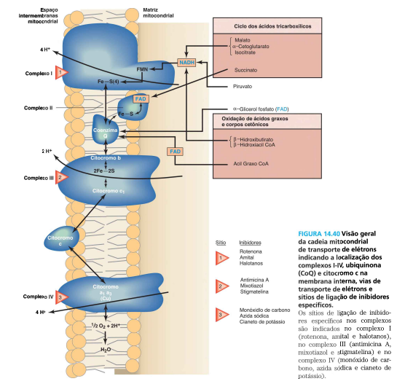
Inibidores da cadeia transportadora de elétrons
Notes:
Inibidores da cadeia transportadora de elétrons podem afetar a função mitocondrial, bloqueando a transferência de elétrons e prejudicando a produção de ATP. Vamos discutir alguns dos principais inibidores.

Slide 26
Principais inibidores e seus alvos
Rotenona
A rotenona é um inibidor que afeta o complexo I da cadeia respiratória, interrompendo a produção de ATP e causando estresse celular.
Cianeto
O cianeto inibe o complexo IV da cadeia respiratória, bloqueando a transferência de elétrons e resultando em falhas na respiração celular.
Estresse Oxidativo
O uso de inibidores como rotenona e cianeto aumenta o estresse oxidativo, resultando em danos celulares e comprometendo a função celular.
Notes:
Inibidores como o rotenona e o cianeto atuam em diferentes complexos da cadeia, levando a falhas na produção de energia e aumentando o estresse oxidativo nas células.

Slide 27
Efeitos dos inibidores na função mitocondrial
Diminuição da Síntese de ATP
Os inibidores podem reduzir a síntese de ATP, que é crucial para a energia celular e o funcionamento celular adequado.
Aumento de Espécies Reativas de Oxigênio
A presença de inibidores pode levar a um aumento na produção de espécies reativas de oxigênio, causando estresse oxidativo nas células.
Comprometimento da Função Celular
A diminuição da síntese de ATP e o aumento de espécies reativas de oxigênio comprometem a função celular, levando a potenciais danos celulares.
Notes:
A presença de inibidores pode resultar em diminuição da síntese de ATP e aumento da produção de espécies reativas de oxigênio, comprometendo a função celular e levando a danos.

Slide 29
Inibidores e aplicações médicas
A Antimicina A é um antibiótico tóxico que inibe a respiração mitocondrial, bloqueando a oxidação do ubiquinol (UQ) no Complexo III da cadeia de transporte de elétrons. Isso interrompe a produção de ATP nas células, tornando-a um veneno potente. A antimicina A é produzida por espécies de Streptomyces e tem sido utilizada como fungicida, inseticida e acaricida.
Ação: Inibe a respiração mitocondrial, bloqueando a oxidação do ubiquinol.
Efeito: Interrompe a produção de ATP, tornando-a um veneno.
Origem: Produzida por espécies de Streptomyces.
Utilização: Fungicida, inseticida e acaricida.

Slide 30
Rotenona
Origem e Uso:
A rotenona é uma substância química inodora que ocorre naturalmente em plantas como o Derris e o Lonchocarpus, sendo utilizada como um inseticida e piscicida de amplo espectro.
Mecanismo de Ação:
A rotenona inibe a transferência de elétrons no complexo I da cadeia respiratória mitocondrial, impedindo a produção de ATP (adenosina trifosfato) e levando à morte celular.

Slide 31
Mecanismo de ação dos desacopladores
Atuação dos Desacopladores
Os desacopladores atuam na membrana mitocondrial, permitindo a passagem de prótons diretamente para a matriz.
Perda de Eficiência de ATP
A presença de desacopladores resulta em perda de eficiência na produção de ATP, impactando a energia celular.
Notes:
Os desacopladores atuam na membrana mitocondrial, permitindo que os prótons voltem à matriz sem passar pela ATP sintase, resultando em perda de eficiência na produção de ATP.

Slide 32
Ação de desacopladores

Slide 33
Impacto sobre o gradiente de prótons e a síntese de ATP
Desacopladores e Gradiente de Prótons
A ação dos desacopladores interfere no gradiente de prótons, essencial para a produção de ATP nas células.
Comprometimento da Síntese de ATP
A redução do gradiente de prótons compromete a síntese de ATP, essencial para o fornecimento de energia celular.
Aumento da Termogênese
O comprometimento da síntese de ATP resulta em um aumento na termogênese, afetando a regulação da temperatura corporal.
Notes:
A ação dos desacopladores reduz o gradiente de prótons, comprometendo a síntese de ATP e levando a um aumento na termogênese, o que pode ter efeitos fisiológicos importantes.

Slide 34
Exemplos de desacopladores e suas funções
Dinitrofenol (DNP)
O dinitrofenol é um desacoplador conhecido por suas propriedades termogênicas, sendo utilizado em pesquisas sobre metabolismo e perda de peso.
Outros Desacopladores
Além do DNP, existem outros desacopladores que têm aplicações em pesquisas científicas e tratamentos médicos, cada um com propriedades únicas.
Aplicações em Tratamentos
Os desacopladores são estudados para suas aplicações em tratamentos de obesidade e condições metabólicas, oferecendo novas abordagens terapêuticas.
Notes:
Desacopladores como a dinitrofenol (DNP) são conhecidos por suas propriedades termogênicas. Vamos discutir exemplos e suas aplicações em pesquisas e tratamentos.

Slide 35
A gordura marrom e a termogênese em RN

